Slide 1
Adaboost算法
20130401

Slide 2
算法思路
对于复杂任务，多个专家的判断总是要比其中任何一个专家的判断要准确。
多个弱学习器可以通过合并得到一个强学习器。

Slide 3
要解决的问题
在每一轮中如何改变训练数据的权值或概率分布
如何将弱分类器合并为一个强分类器

Slide 4
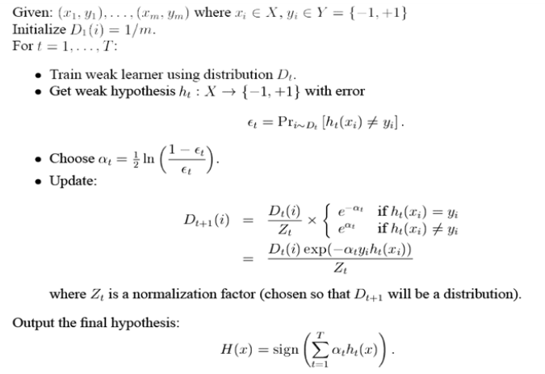
算法

Slide 5
应用场景
分类问题，可用来做分类的baseline
制作算法框架
针对badcase进行修正

